Slide 1
LG41 IBS1.1 Veiligheid
Onderdeel tarief berekenen – les 4

Slide 2
Wat gaan we vandaag doen?
Aanwezigheidsregistratie
Herhaling vorige week
Verder met de stof
Opdracht

Slide 3
Welke kosten heeft een machine?
Vaste kosten
Variabele kosten

Slide 4
Overige vaste kosten
Reparatie en onderhoud (5%)
Arbeid eigen onderhoud (3%)
Banden (?)
Onroerend goed (1,6%)
Verzekering (1,3%)
Algemene kosten (2,1%)

Slide 5
Verzekering
WA (1%)
WA+brand (1,5%)
Beperkt casco
WA+ brand en diefstal (1,7%)
Beperkt casco
Allrisk / Casco (2,1%)

Slide 6
Totale vaste kosten
Totale vaste kosten per jaar
Afschrijving per jaar
Gemiddelde rentekosten per jaar
Reparatie en onderhoud
Banden
Arbeid eigen onderhoud
Onroerend goed
Verzekering
Algemene kosten +
Totale vaste kosten

Slide 7
Totale vaste kosten
Totale vaste kosten per uur
Gebruiksuren.
Hoeveel uur wordt een machine aan de klant verkocht.
Let op: niet altijd worden alle uren doorberekend.
Totale vaste kosten / gebruiksuren

Slide 8
Variabele kosten
Brandstof
Smeermiddelen
Arbeid

Slide 9
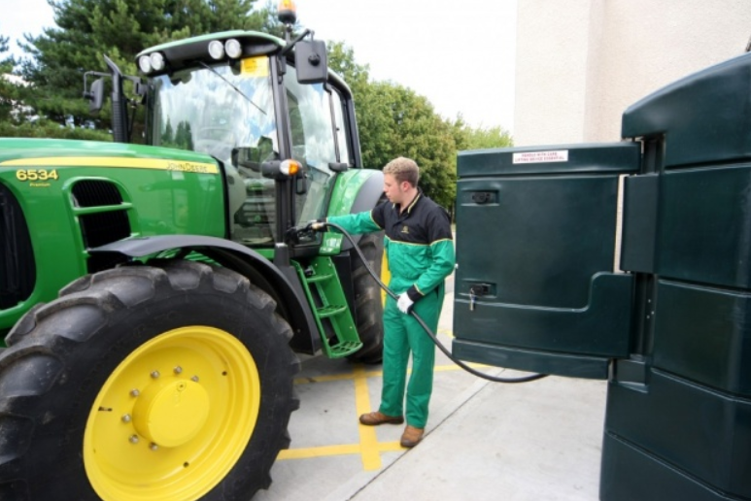
Brandstof
Waar hangt het verbruik van een trekker of machine van af?

Slide 10
Brandstof
Gemiddelde schatting
Aantal Kw x belastingspercentage
4
Trekker 2-wielaangedreven: 60%
Trekker 4-wielaangedreven: 70%
Zelfrijder: 80%
Alleen gebruiken als je het zelf niet weet

Slide 11
Smeermiddelen
Aan oliën en vetten wordt meestal 10% van de kosten aan diesel gerekend.
Ook hier: als je een preciezer getal hebt is dat beter!

Slide 12
Maak de opgaven
17 t/m 23

Slide 13
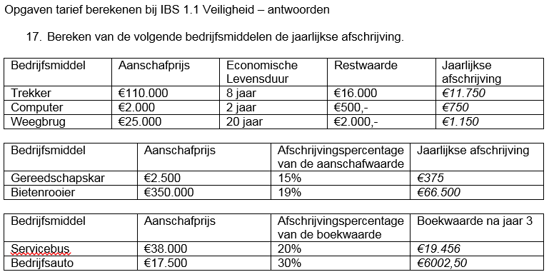

Slide 14
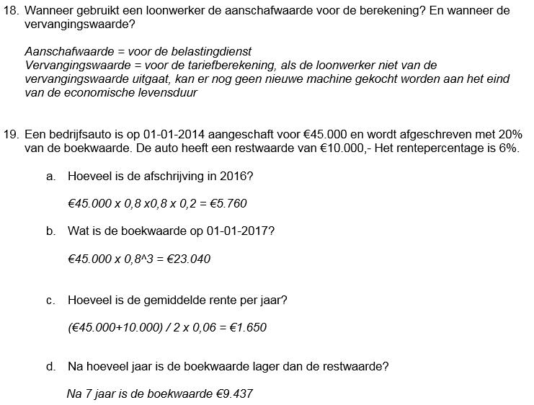

Slide 15
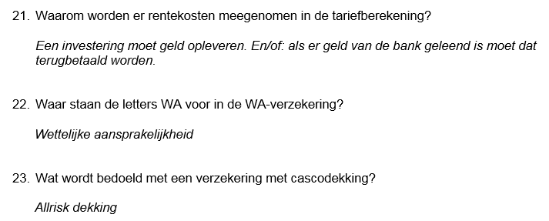

Slide 16
Vervolg
Maak de opgaven t/m 28

Slide 17
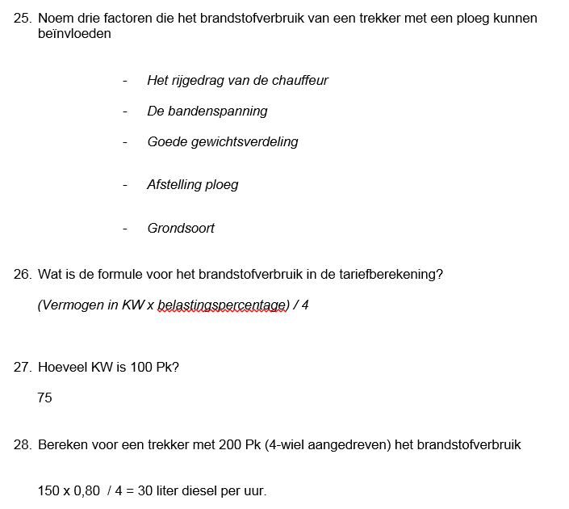

Slide 18
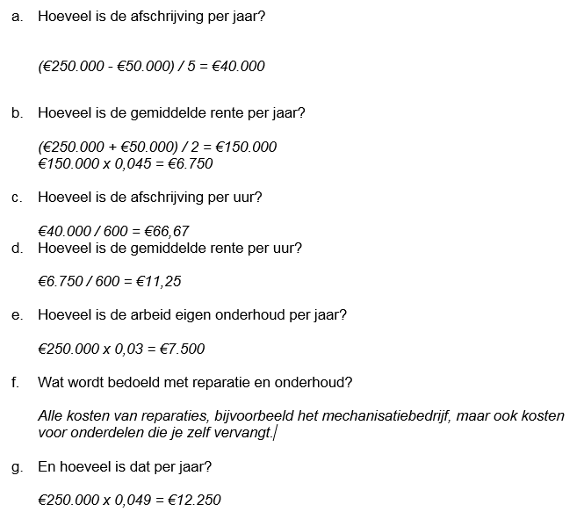

Slide 19
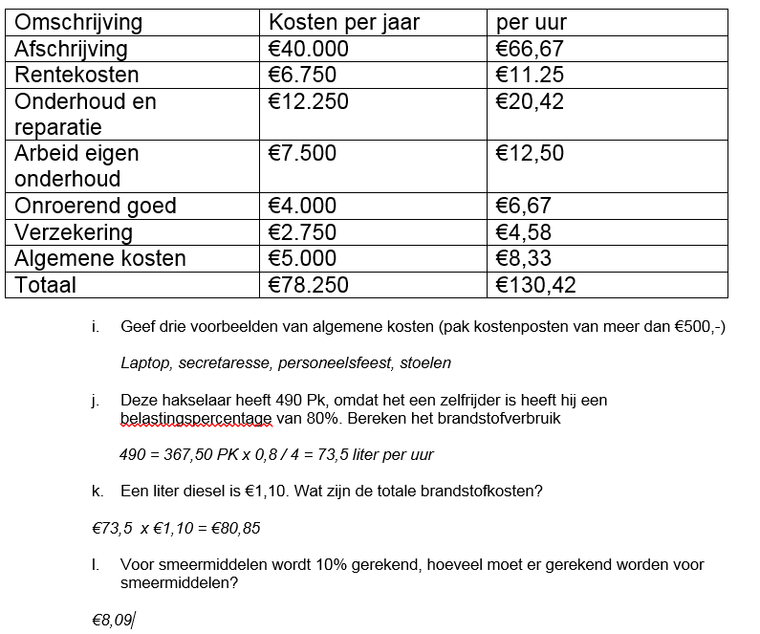

Slide 20
Arbeid

Slide 21
Dat was ‘m!
Dagge bedankt zijt, da witte.

